Slide 1
การวิจารณ์ในฐานะประสบการณ์: การรับ การครุ่นคิดพินิจนึก การแสดงออก
เจตนา นาควัชระ

Slide 2
ประสบการณ์
๑) ประสบการณ์ตรงจากชีวิตจริง
๒) ประสบการณ์จากการแสวงหาความรู้
๓) ประสบการณ์จากงานศิลปะ
๔) การถ่ายกรองประสบการณ์เป็นงานสร้างสรรค์
๕) งานศิลปะในฐานะสมบัติกลาง
๖) งานศิลปะในฐานะ “ศักยภาพ”
๗) การ “รับ” งานศิลปะ: จาก “ศักยภาพ” สู่ “ประสบการณ์” (ปลายทาง)
๘) การวิจารณ์ในฐานะกิจของ “ผู้รับ”
๙) การวิจารณ์กับการแบ่งบัน: กิจสาธารณะ

Slide 3
ข้อสรุป
“ ... One should be able to distinguish kinds of valuation which are crucial to communicate to others, and preferences of style which one expresses all the time but are not of real importance to any one else, however significant they may be to oneself… Serious act of valuation, by contrast, are those which have a wider continuity of effect as an active process. They are modes of standing towards a particular form, which show it in a difference light that affects not just some way in which we are react to it, but some way in which we live.”
อ้างตาม: เจตนา นาควัชระ แนวทางการประเมินคุณค่าฯ หน้า 58-59

Slide 4
สถานะ ของงานศิลปะ ตัวอย่าง เรื่องเล่า “โบกรถที่ประเทศฝรั่งเศส”
เรื่องจริง หรือ เรื่องแต่ง

Slide 5
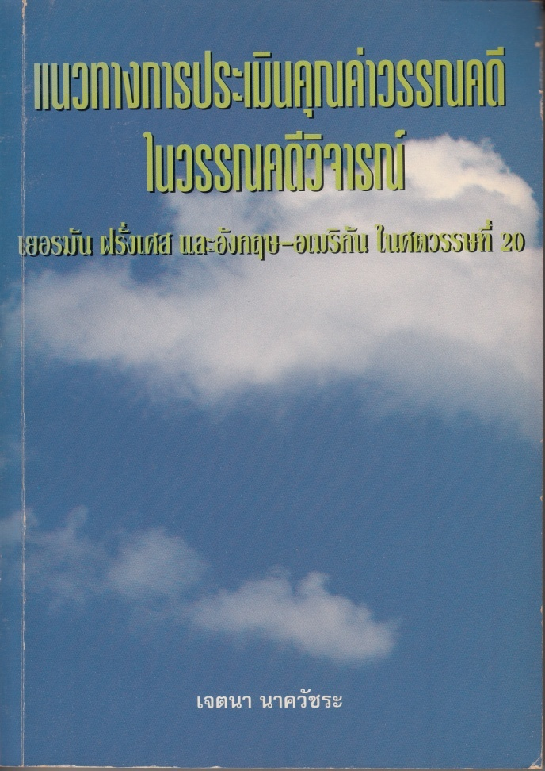
การรับ (reception) : ทฤษฎีตะวันตก
เจตนา นาควัชระ :
แนวทางการประเมินคุณค่าฯ (2539)
บทที่ 5 “บทบาทของผู้อ่าน”
“The Konstanz School”
Hans-Robert Jauss
Wolfgang Iser

Slide 6
กระบวนการ ครุ่นคิด – พินิจ - นึก
วิเคราะห์ตัวอย่าง
๑. นักเขียนรางวัลโนเบลชาวเยอรมัน Herta Müller : หนังสือปะ/แปะ

Slide 7
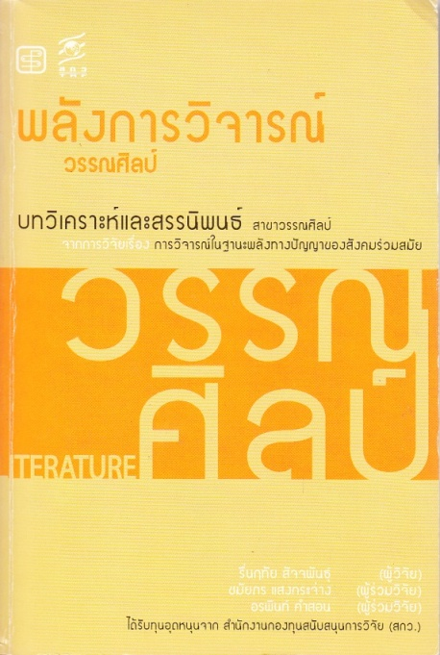
“มรณกรรมของผู้แต่ง” โดย Roland Barthes (ธีรา สุขสวัสดิ์ ณ อยุธยา: ผู้แปล)
“...นักเขียนทำได้แต่เพียงเลียนอากัปกิริยาที่มีมาก่อน แต่จะไม่ใช่ต้นตอ อำนาจอย่างเดียวของเขาคือ ผสมผสานข้อเขียนต่างๆเข้าด้วยกัน ทำให้เกิดความแตกต่างขัดแย้งซึ่งกันและกันในระหว่างข้อเขียนเหล่านั้น ด้วยวิธีที่ไม่ยึดข้อเขียนใดข้อเขียนหนึ่งขึ้นมาเป็นปทัสถาน ถ้านักเขียนต้องการจะเสนอความคิดของเขา อย่างน้อยเขาก็ควรจะต้องรู้ว่า “สิ่ง” ที่อยู่ภายในซึ่งเขาอ้างว่าจะ “แปลความ” ออกมานั้น เป็นเพียงพจนานุกรมที่มีผู้เรียบเรียงไว้แล้ว ซึ่งคำต่างๆจะอธิบายได้ก็โดยอาศัยคำอื่นๆมาประกอบเพียงอย่างเดียว และก็เป็นเพียงเช่นนี้ตลอดกาล...”
อ้างตาม พลังการวิจารณ์ : วรรณศิลป์ (2547) หน้า 706

Slide 8
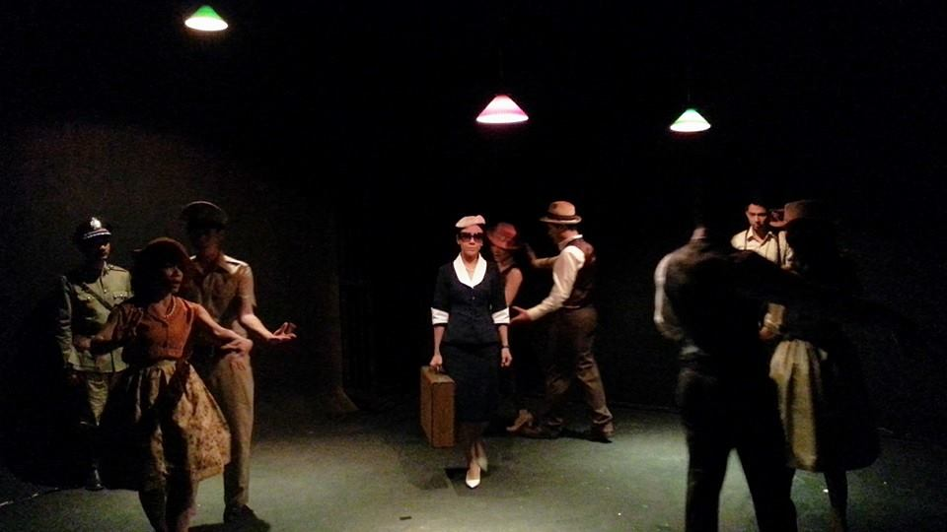
๒. ละครเวที : เพลงรัก 2475
(คณะละคร อนัตตา & Democrazy Theatre Studio)

Slide 9
ตัวอย่างงานวิจารณ์ :
อภิรักษ์ ชัยปัญหา “จากตุ๊กตายอดรัก ถึง เพลงรัก 2475
การเดินทางของละครร้องแบบไทยสู่ละครเพื่อประชาชน”

Slide 10
การแสดงออก
๑. จากอารมณ์ความรู้สึกสู่ความเป็นเหตุเป็นผล
๒. การแสวงหามโนทัศน์หลักจากประสบการณ์การรับ
๓. การตั้งชื่อบทวิจารณ์
๔. โหมโรง – ดำเนินเรื่อง – ลาโรง
๕. การปรับให้เป็นวิชาการ
๕.๑ การเชื่อมโยงประสบการณ์
๕.๒ การอ้างอิงองค์ความรู้
๕.๓ การตั้งประเด็นเชิงหลักการ
๕.๔ ข้อสรุปเชิงทฤษฎี
๕.๔ ข้อเสนอแนะต่อศิลปิน
ตัวอย่าง: เจตนา นาควัชระ “เมื่อถูกฉีกออกจากบริบท ตัวบทก็หลงทาง หรือ
เมื่อราซีนถูกกระทำโดยคณะละครเยอรมัน”

Slide 11
ภาคผนวก : สังคมที่ไร้/ร้างการวิจารณ์ “ร่างพระราชบัญญัติว่าด้วยมรดกทางวัฒนธรรมที่ จับต้องไม่ได้....”
มาตรา ๔๐ ห้ามมิให้ผู้ใดนำมรดกทางวัฒนธรรมที่จับต้องไม่ได้ที่ขึ้นทะเบียนแล้วไปเผยแพร่เพื่อวัตถุประสงค์อันมีลักษณะเป็นการหมิ่นสถาบันพระมหากษัตริย์ กระทบกระเทือนต่อศาสนา กระทบต่อความมั่นคงของประเทศ หรือไปในทางที่ขัดต่อความสงบเรียบร้อยและศีลธรรมอันดีของประชาชน หรือทำให้เกิดความเสื่อมเสียแก่มรดกทางวัฒนธรรมที่จับต้องไม่ได้
มาตรา ๕๕ ผู้ใดฝ่าฝืนตามมาตรา ๔๐ ต้องระวางโทษจำคุกไม่เกินสองปี หรือปรับไม่เกินห้าหมื่นบาท หรือทั้งจำทั้งปรับ
_____________________________________________

